Slide 1





TRƯỜNG TIỂU HỌC ..................
CHÀO MỪNG CÁC EM ĐẾN VỚI TIẾT
TIẾNG VIỆT LỚP 1
Giáo viên: ......................

Slide 2
Bµi 2: B b ß

Slide 3
TiÕt 1

Slide 4
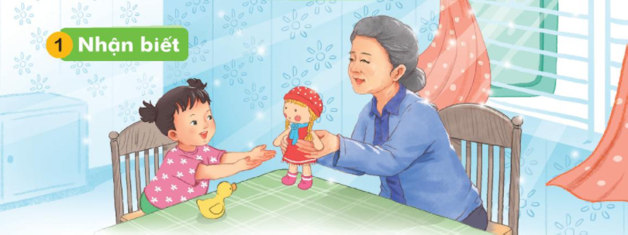
1
NhËn biÕt
B
Bµ cho bÐ bóp bª
b
b
b

Slide 5
2
§äc
b
b | a
b | a
ba
a
bµ

Slide 6

ba

Slide 7
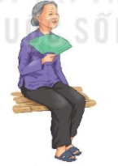
bµ

Slide 8
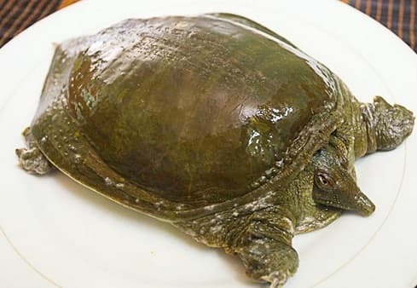
ba ba

Slide 9
ba
bµ
ba ba

Slide 10
2
§äc
b
b | a
b | a
ba
bµ
ba
bµ
ba ba

Slide 11

NGHØ GI÷A GIê

Slide 12
ViÕt b¶ng

Slide 13


Slide 14
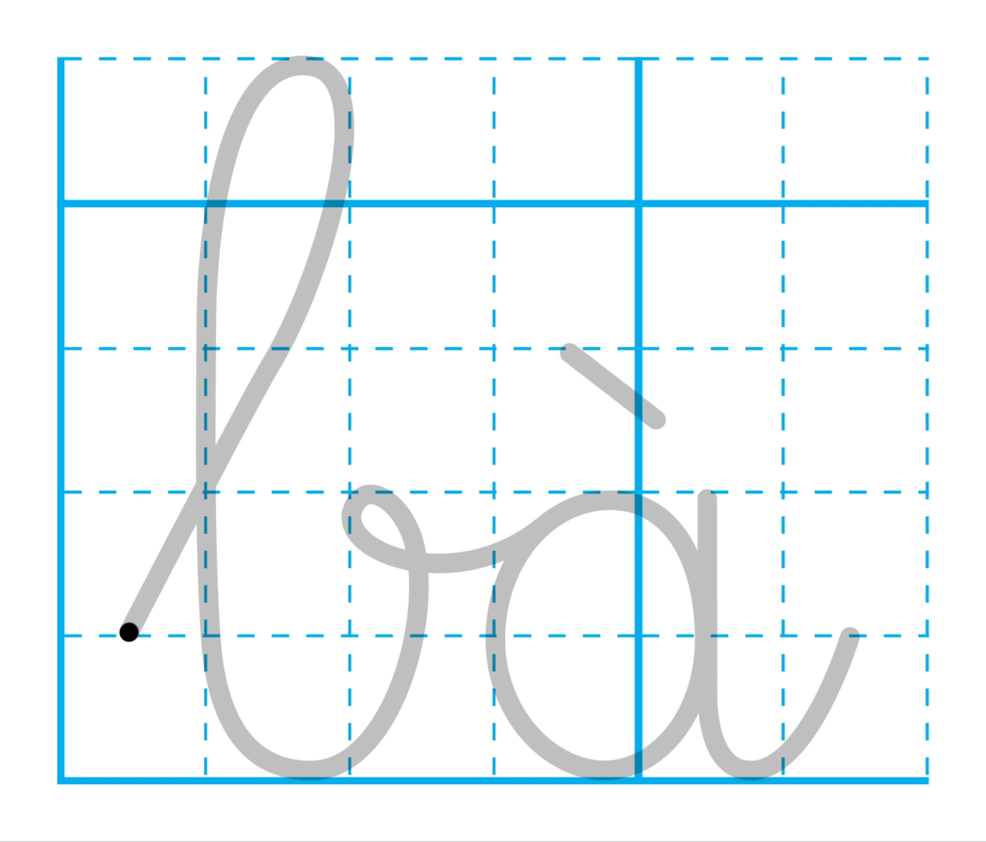

Slide 15
DÆN Dß

